Slide 1
Поиск генов, ассоциированных с частичным альбинизмом и меланизмом у ячменя Hordeum vulgare L., на основе анализа транскриптомных данных
Шмаков Николай Александрович
специальности – 01.05.08, математическая биология, биоинформатика
01.05.07, генетика
Руководители
к.б.н., в.н.с. ИЦиГ
Афонников Дмитрий Аркадьевич
д.б.н., директор ВИР
Хлёсткина Елена Константиновна

Slide 2
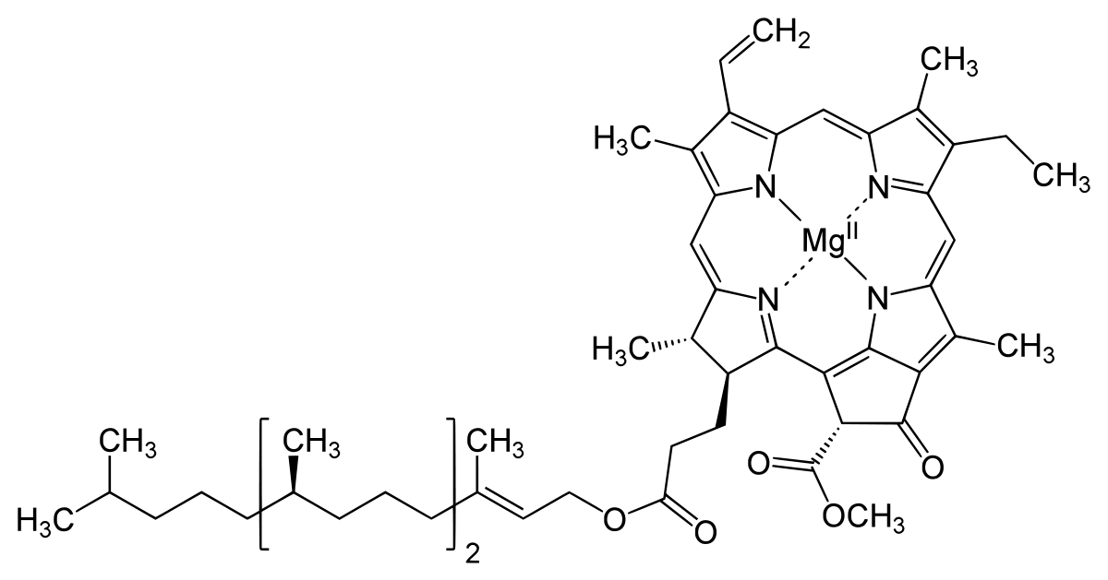
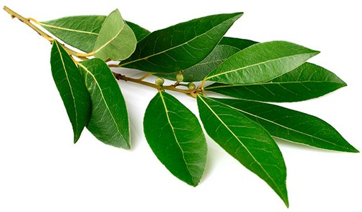
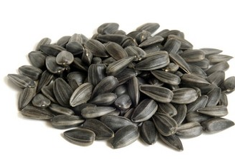
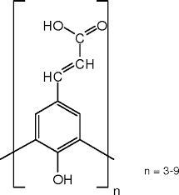
Хлорофилл и меланин: важные пигменты растений
Важнейшую роль в жизни растений играют растительные пигменты - органические соединения, придающие им характерную окраску
Биосинтез пигментов включает множество стадий ферментативных реакций.
Хлорофилл: синтезируется в пластидах, обеспечивает фотосинтез. Полное нарушение биосинтеза хлорофилла приводит к гибели растений, частичное (альбинизм) - к дисфункции органов и тканей.
Меланины: соединения полифенольной природы, придающие темную окраску и обеспечивающие защитные функции
Изучение механизмов генетического контроля биосинтеза этих пигментов является важной задачей для создания высокопродуктивных сортов и линий сельскохозяйственных растений.
Зеленая окраска листьев
Химическая структура хлорофилла а
Черная окраска семян подсолнечника
Химическая структура алломеланина

Slide 3
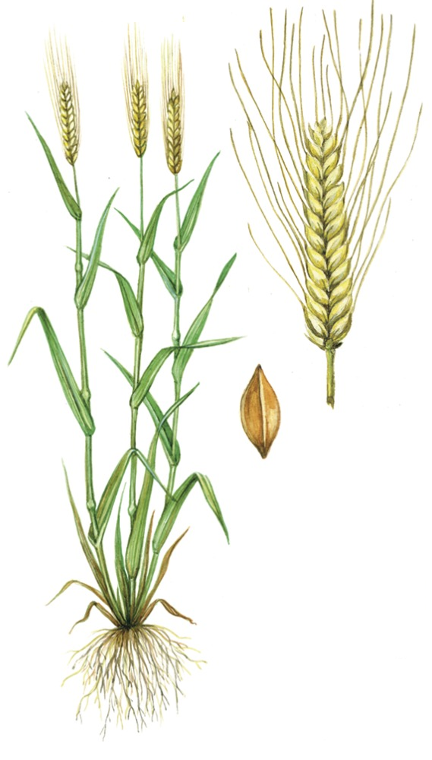
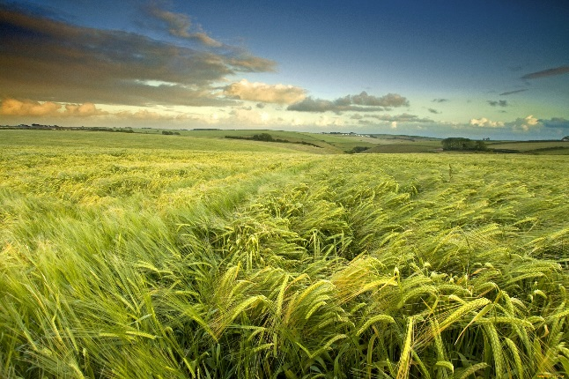
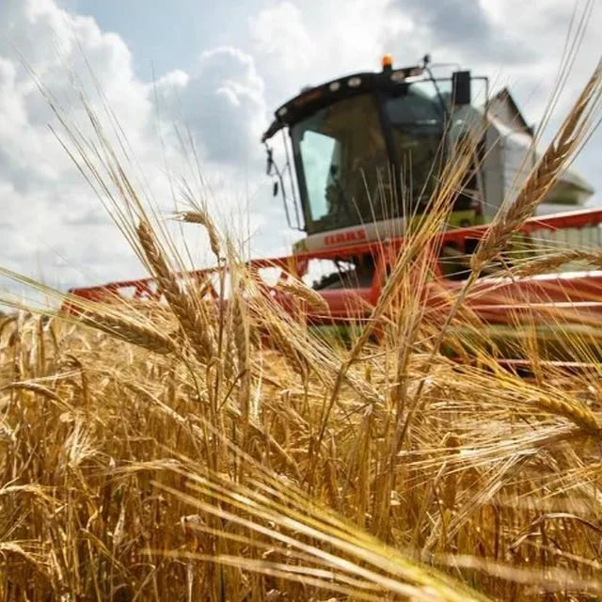
Ячмень: модельный организм и сельскохозяйственная культура
Ячмень (Hordeum vulgare L) – однолетнее травянистое растение из трибы Triticeae семейства Poaceae.
Важная сельскохозяйственная культура
Важный модельный злак
Секвенирован геном нескольких сортов, включая модельные – Morex, Barke и Bowman
Существует ряд линий с частичным альбинизмом органов
Выделены линии с меланизмом колоса

Slide 4
Линия ячменя с частичным альбинизмом колоса
Почти изогенная линия ячменя i:BwAlm (NGB20419) получена путём скрещивания мутантов линии Russia82 с сортом Bowman (NGB22812) и бэк-кроссирующих скрещиваний потомства с сортом Bowman с отбором потомства по фенотипу (Druka, 2011)
Характеризуется частичным альбинизмом с отсутствием хлорофилла в лемме, перикарпе и междоузлиях стебля
Содержит мутацию гена Alm (Albino lemma), впервые описанного у линии Russia82; локализован в коротком плече хромосомы 3H
Структура и функция гена не установлены
Для поиска генов ассоциированных с частичным альбинизмом в линии i:BwAlm в Секторе функциональной генетики злаков были подготовлены и секвенированы на платформе IonTorrent библиотеки образцов леммы растений ячменя генотипов Bowman и i:BwAlm.
Фенотипическое проявление мутации в гене Alm
Bowman
i:BwAlm

Slide 5
Линия ячменя с темной окраской колоса
Почти изогенная линия i:BwBlp (NGB20470) получена путём скрещивания чёрного ячменя сорта Jet с сортом Bowman и бэк-кроссирующих скрещиваний потомства с линией Bowman с отбором потомства по фенотипу (Druka, 2011)
Характеризуется темной окраской колоса и наличием меланинов в оболочке зерна (Shoeva et al., 2020)
Содержит доминантный аллельный вариант гена Blp (Black Lemma and Pericarp), локализованный в длинном плече хромосомы 1H
Структура и функции гена не установлены
Для поиска генов ассоциированных с меланизмом колоса в линии i:BwBlp в Секторе функциональной генетики злаков были подготовлены и секвенированы на платформе IonTorrent библиотеки образцов леммы и перикарпа растений ячменя линий Bowman и i:BwBlp.
Фенотипическое проявление доминантного аллеля гена Blp
Bowman
i:BwBlp

Slide 6
Цель и задачи исследования
Цель работы – на основе биоинформатического анализа транскриптомов линий ячменя, контрастных по окраске колоса, выявить гены, ассоциированные с формированием пигментации и охарактеризовать их функциональные свойства и роль в структуре метаболических путей.
Для достижения поставленной цели были поставлены следующие задачи:
Сформировать вычислительные конвейеры с использованием программ биоинформатического анализа транскриптомных данных и подобрать их оптимальные параметры
Разработать подход для оценки качества конвейеров программ, используемых для анализа данных RNA-seq, и с помощью этого подхода найти оптимальные конвейеры для обработки имеющихся данных
Выделить списки генов, имеющих дифференциальную экспрессию между исследуемой и контрольной линиями в обоих экспериментах
Провести функциональный анализ полученных списков ДЭГ и выявить термины генной онтологии и метаболические пути, статистически значимо обогащённые для этих списков
Провести поиск и функциональный анализ транскриптов, обнаруженных в транскриптоме исследуемых линий, но не аннотированных ранее в геноме ячменя

Slide 7
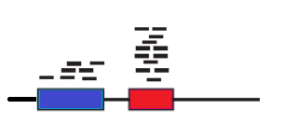
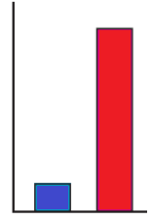
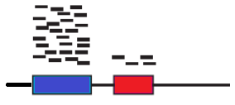
Определение дифференциальной экспрессии генов по данным секвенирования транскриптома
Основные стадии биоинформатической обработки транскриптомных данных для определения дифференциально экспрессирующихся генов:
Нормальное растение
Библиотеки прочтений
Фильтрация прочтений
Удаление фракции рРНК
Картирование на геном
Оценка дифференциальной экспрессии
Мутантное растение
Основные проблемы анализа: разнообразие программ обработки на каждом этапе анализа, разнообразие технологий секвенирования, невозможность использование единого набора программ для качественной оценки экспрессии генов.

Slide 8
Формирование конвейеров программ для оценки экспрессии генов
Для выбора оптимального конвейера осуществлен перебор всех возможных вариантов обработки на трех этапах анализа. Всего сформировано 3×4×3=36 вариантов конвейеров на стадиях после фильтрации прочтений.
Фильтрованные прочтения
Удаление фракции рРНК
Картирование на геном
Оценка дифференциальной экспрессии
Обработка фракций рРНК:
Без удаления
RNA-qc-Chain
Bowtie2
Картирование прочтений:
STAR
RNA-qc-Chain
Bowtie2
TopHat
Поиск ДЭГ:
DEGseq
DESeq2
EdgeR
Формирование конвейера
Без удаления-STAR-DESeq2
Bowtie2 –TopHat- DEGseq
Bowtie2-Bowtie2-EdgeR
……………….

Slide 9
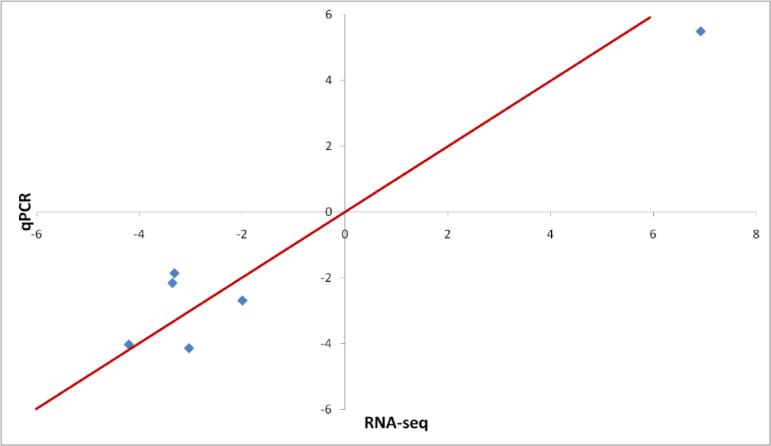
Оценка качества определения дифференциальной экспрессии генов по данным секвенирования транскриптома
Для оценки качества использовались четыре характеристики:
(1) Доля прочтений библиотек, картированных на геном, F_{m} (%), характеризует полноту данных, используемых для оценки экспрессии; для высоких значений оценки точнее
Категории прочтений при картировании
Не
картир
-овано
Картир-
овано, множест-
венно
(2) Доля уникально картированных прочтений, F_{u} (%), характеризует качество выравнивания; для высоких значений оценки точнее
Картировано, уникально
(3) Коэффициент корреляции Пирсона r между оценкой изменения экспрессии контрольных генов в образцах, полученных RNA-seq и ОТ-ПЦР; для высоких значений оценка точнее.
Корреляция результатов RNA-seq и от-ПЦР
(4) Стандартное отклонение распределения S_{r} для контрольных генов по данным бутстреп-анализа; для низких значений оценки точнее.
Notes:
Добавить картинку с корреляцией (пп 3,4)

Slide 10
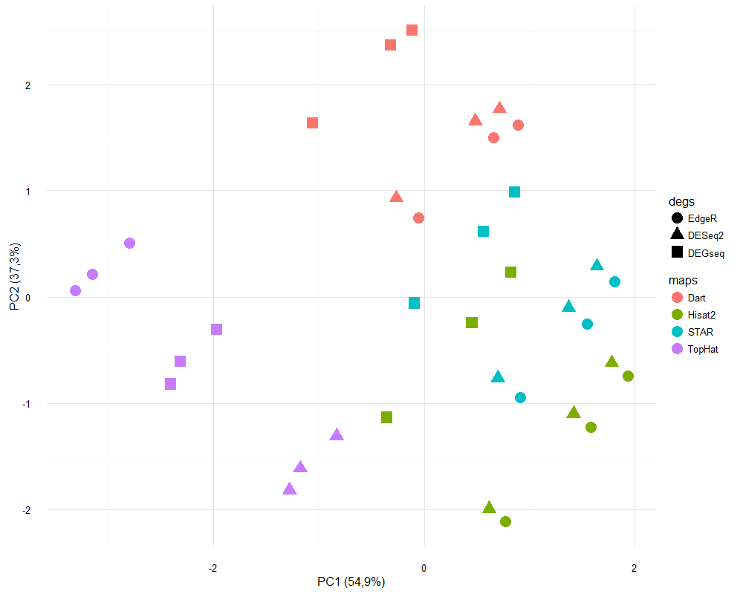
Выбор оптимального конвейера для транскриптомных библиотек линий Bowman/i:BwAlm
Распределение конвейеров биоинформатической обработки по первым двум главным компонентам
По результатам оценки четырёх параметров, характеризующих качество конвейеров, для двух экспериментов RNA-seq были выбраны наиболее оптимальные конвейеры биоинформатической обработки:
Для эксперимента с линией i:BwAlm – конвейер ‘bowtie2-Dart-EdgeR’
Для эксперимента с линией i:BwBlp – конвейер ‘bowtie2-Hisat2-EdgeR’
Notes:
Улучшить качество графика: более контрастные цвета, больший размер точек, инвертировать компоненты по знаку, доли дисперсии и смысл компонент, отметить на графике лучший конвейер и словами его охарактеризовать, добавить тепловую карту корреляций между признаками, Привести таблицу оптимального конвейера для двух библиотек со значениями признаков.

Slide 11
Анализ транскриптомов на основе сборки de novo
Сборка de novo транскриптома является альтернативой для картирования прочтений.
Позволяет реконструировать последовательности, не представленные в референсном геноме (пан-транскриптом вида).
Нормальное растение
Библиотеки прочтений
Ген 1
Ген 2
Ген 3
Фильтрация прочтений
Удаление фракции рРНК
Сборка транскриптома
Транскрипт, специфический для мутантного генотипа
Мутантное растение
Ген 1
Ген 2
Ген 3
Существует большое количество программ сборки транскриптомов, каждая из которых обладает своими преимуществами и недостатками. Выбор программы для анализа неочевиден.

Slide 12
Анализ транскриптомов на основе сборки de novo: гибридный подход
Для более полной реконструкции транскриптома организма предложен гибридный подход, основанный на комбинации сборок de novo нескольких сборщиков за счет объединения результатов и устранения избыточности гибридной сборки.
Устранение избыточности
(EvGene)
RNA-SPADES
Trinity
Trans-ABySS
Сборки транскриптома
Объединенная сборка
Гибридная сборка
Фильтрованные прочтения
Оценка качества сборки de novo отдельных программ и гибридной осуществлялась на основе меры Q_{a} на основе комбинации 7 параметров (Holzner, Marz, 2019), учитывающих длины транскриптов (N50, медиана), наличие последовательностей из библиотеки консервативных генов BUSCO и известных кДНК ячменя.

Slide 13
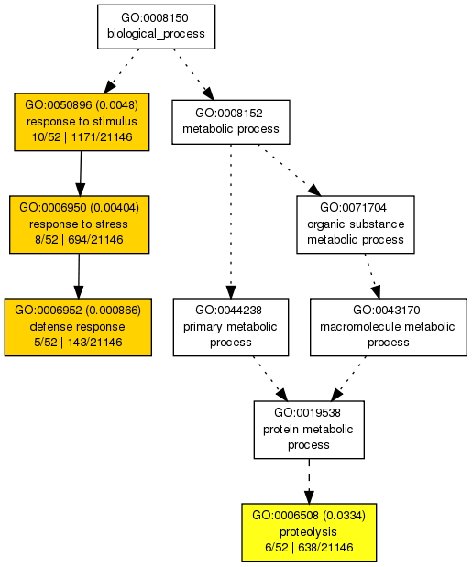
Анализ транскриптомов для определения дифференциально экспрессирующихся генов в линиях Bowman/i:BwAlm
Граф терминов ГО, обогащённых для ДЭГ с пониженной в линии i:BwAlm экспрессией
Анализ выявил 78 генов, повышающих экспрессию в линии i:BwAlm, и 1287 генов понижают экспрессию
Аннотация генов с повышенной экспрессией в линии i:BwAlm обогащена терминами «защитный ответ» и «протеолиз», что может быть связано с активацией неспецифичных механизмов ответа на стресс и утилизацией повреждённых белков. Ассоциированных метаболических путей не обнаружено.

Slide 14
Анализ транскриптомов для определения дифференциально экспрессирующихся генов в линиях Bowman/i:BwAlm
Аннотация генов с повышенной в линии i:BwAlm экспрессией обогащена 234 терминами ГО, из которых наибольшую достоверность обогащения имеет термин «фотосинтез» (124 ДЭГ, FDR = 1,0∙10⁻⁸³), что напрямую связано с особенностями наблюдаемого фенотипа.
ДЭГ, входящие в путь синтеза хлорофилла
Анализ выявил 12 биохимических путей, включающих гены с пониженной в лемме линии i:BwAlm экспрессией. Они относятся связаны с биосинтезом хлорофилла и сопутствующими процессами – фотодыхание, цикл Кальвина-Бенсона, фотосинтез, усвоение азота
Notes:
Добавить фактуры в подпись и раскрасить гены на пути по интенсивности и подписать что за цифры указать ID пути

Slide 15
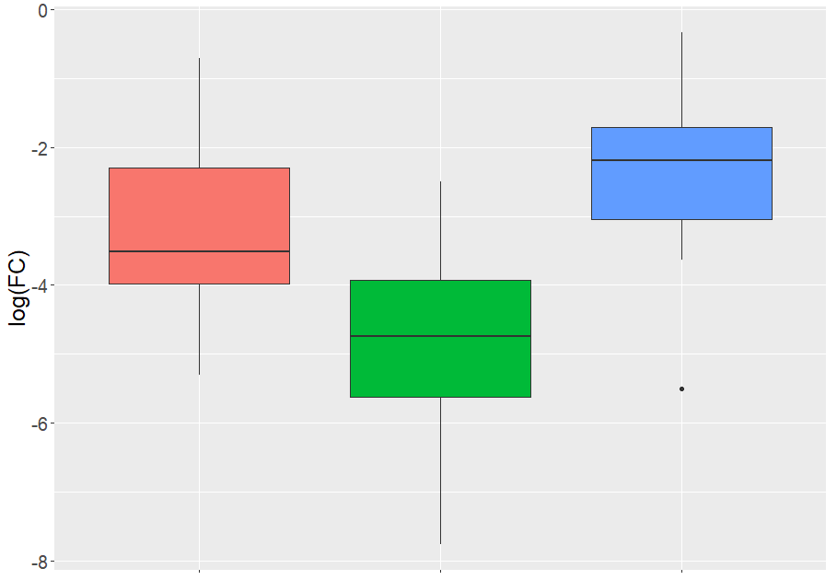
Анализ изменения экспрессии генов, кодируемых в пластидах в линиях Bowman/i:BwAlm
Пластидные гены уменьшают уровень экспрессии в линии i:BwAlm в среднем в 5-15 раз (-5 < log₂(FC) < -2)
Наблюдаются статистически достоверные различия в изменениях уровней экспрессии между функциональными группами генов
Гены, кодирующие белки, связанные с фотосинтезом, изменяют экспрессию сильнее всего – в среднем в 27,5 раз (log2(FC) = -4,79)
P = 0,021
P = 8,9∙10⁻⁴
P = 1,5∙10⁻⁵
Гены рибосомных белков
Гены белков фотосинтеза
Прочие гены
Notes:
Подписи к осям и нарисовать скобки по значимости ,указать в сноске к рисунку критерий и p-value ,привести в тексте logfc ,резюме: подтверждение нарушение функций хлорофилла

Slide 16
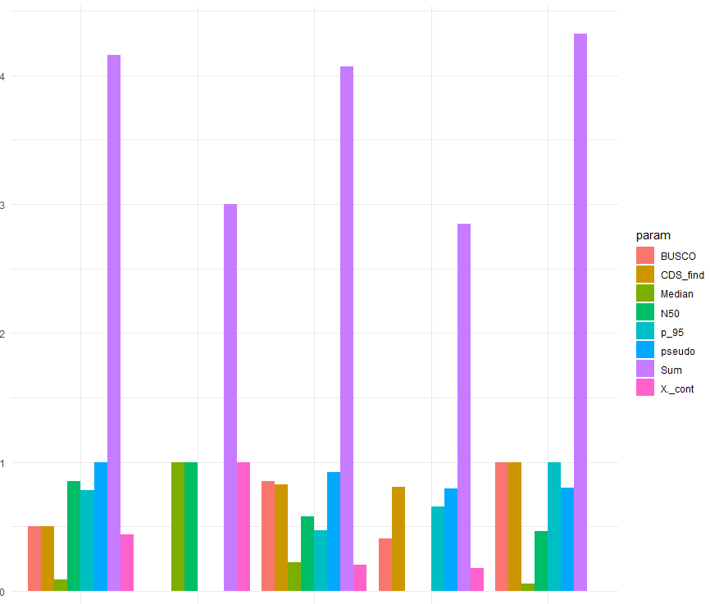
Сборка транскриптома de novo в линиях Bowman/i:BwAlm
Были получены индивидуальные de novo сборки транскриптома леммы ячменя генотипов , а также общая гибридная сборка
По совокупности рассмотренных параметров гибридная сборка опережает индивидуальные сборки. При этом, однако, индивидуальные сборки могут превосходить гибридную сборку по отдельным параметрам
Были выделены контиги, не имеющие гомологии к последовательности генома ячменя. После удаления контаминации и низко-экспрессирующихся контигов, был выделен контиг DN5639c0g1t1, имеющий экспрессию в линии i:BwAlm, но не Bowman
ABySS
Spades
Trinity
Trinity-GG
Гибридная
Notes:
На рисунке поменять порядок: trinity вместе, гибридная – справа, Увеличить шрифт подписей, Расписать легенду подробнее и шрифт к ней увеличить, Привести значения меры качества Qa и привести количества транскриптов

Slide 17
Анализ структуры последовательности транскрипта DN5639c0g1t1 Bowman/i:BwAlm
Транскрипт имеет длину 691 нуклеотид, кодирует белковый продукт длиной 191 аминокислотный остаток. Белковый продукт имеет гомологию к прохибитин-1-подобному белку Solanum pennellii (E = 3·10⁻²⁰), Содержит домены прохибитина и SPFH
Реконструкция сети белок-белковых взаимодействий белков семейства прохибиин A.thaliana
Доменная структура последовательности DN5639c0g1t1
Прохибитин Nal8 у риса Oryza sativa регулирует стабильность митохондрий и пластид (Chen, 2019). Для прохибитинов наблюдается пластидная локализация (Seguel, 2018)
Независимая экспериментальная проверка показала, что последовательность, кодирующая транскрипт DN5639c0g1t1 локализована в малом плече хромосомы 3H линии i:BwAlm (Shmakov, 2019)
Notes:
Добавить список фактуру генов из сети и GO

Slide 18
Анализ транскриптомов для определения дифференциально экспрессирующихся генов в линиях Bowman/i:BwBlp
Выявлено 795 генов, повышающих экспрессию в лемме ячменя линии i:BwBlp по сравнению с сортом Bowman, и 481 ген, понижающий экспрессию в этой линии
Для списков ДЭГ с повышенной в линии i:BwBlp экспрессией обогащены 68 терминов ГО, в том числе термины «биосинтез жирных кислот» (23 ДЭГ, FDR = 7,3∙10⁻⁶), «биосинтез изопреноидов» (8 ДЭГ, FDR = 2,1∙10⁻⁴), «метаболизм ароматических аминокислот» (8 ДЭГ, FDR = 2,3∙10⁻⁴)
Значимо обогащённых метаболических путей не обнаружено
Фрагмент графа терминов ГО, обогащённых для ДЭГ с пониженной в линии i:BwBlp экспрессией

Slide 19
Анализ транскриптомов для определения дифференциально экспрессирующихся генов в линиях Bowman/i:BwBlp
Аннотация генов с повышенной в линии i:BwBlp экспрессией обогащена 64 терминами ГО, из которых наибольшую достоверность обогащения имеет термин «фотосинтез» (124 ДЭГ, FDR = 1,0∙10⁻⁸³), что напрямую связано с особенностями наблюдаемого фенотипа.
ДЭГ, входящие в цикл Кальвина-Бенсона (PlantCyc: CALVIN-PWY, 15 ДЭГ, FDR = 8,8∙10⁻¹¹)
Анализ выявил 3 биохимических пути, включающих гены с пониженной экспрессией у линии i:BwBlp. Это «Шунт Рубиско», «Цикл усвоения аммония II» и «Цикл Кальвина-Бенсона». Отметим, что эти метаболические пути непосредственно связаны с фотосинтезом
Notes:
Добавить фактуры в подпись и раскрасить гены на пути по интенсивности и подписать что за цифры указать ID пути

Slide 20
Анализ изменения экспрессии пластидных генов в линиях Bowman/i:BwBlp
Не выявлено пластидных генов достоверно повышающих экспрессию в линии i:BwBlp
Наблюдаются различия в изменениях уровней экспрессии разных функциональных групп пластидных генов
Гены, кодирующие белки, связанные с фотосинтезом, понижают свою экспрессию наиболее выраженно – в 3,43 раза (log₂(FC) = -1,78)
P = 0,02
P = 0,25
P = 4,4∙10⁻⁴
Гены рибосомных белков
Прочие гены
Гены белков фотосинтеза

Slide 21
Сборка транскриптома de novo в линиях Bowman/i:BwBlp
Была проведена сборка de novo транскриптома линии BLP с помощью программ Trans-ABySS, Spades, Trinity, и составлена мета-сборка транскриптома
Было показано, что мета-сборка опережает индивидуальные сборки транскриптома по качеству и полноте
Транскриптов, не имеющих гомологии к последовательности генома, обнаружено не было
ABySS
Spades
Trinity
Trinity-GG
Гибридная

Slide 22
Выводы
Разработан метод подбора оптимального конвейера программ для поиска дифференциально экспрессирующихся генов на основе картирования прочтений на референсный геном. Он включает выбор комбинации программ на этапах фильтрации рРНК, выравнивания и оценки экспрессии по покрытию референсного генома и соответствию оценок уровней экспрессии данным ОТ-ПЦР
Для идентификации транскриптома предложен подход на основе гибридной сборки последовательностей транскриптов de novo, и показана его высокая эффективность для анализа транскриптомных библиотек линий ячменя Bowman, i:BwAlm и i:BwBlp по сравнению с использованием отдельных сборщиков

Slide 23
Выводы
Был выбран оптимальный для транскриптомных библиотек леммы ячменя генотипов i:BwAlm и Bowman конвейер биоинформатической обработки, и с его помощью выявлены гены, экспрессия которых ассоциирована с мутацией в локусе Alm. Гены с повышенной в линии i:BwAlm экспрессией участвуют в протеолизе и защитном ответе; гены с пониженной в этой линии экспрессией участвуют в синтезе хлорофилла, фотосинетезе и сопутствующих процессахи протеолизе
На основе гибридной сборки транскриптома линии i:BwAlm идентифицирован значимо экспрессирующийся транскрипт гена, последовательность которого отсутствует в геноме линии Bowman. Белковый продукт этого гена включает домен прохибитина. Независимая экспериментальная проверка показала, что этот ген локализован в коротком плече хромосомы ячменя 3H
Был выбран оптимальный конвейер программ для транскриптомных библиотек леммы ячменя генотипов i:BwBlp и Bowman, и с его помощью выявлены дифференциально экспрессирующиеся в этих линиях гены. Гены с повышенной экспрессией в линии i:BwBlp связаны с метаболизмом жирных кислот, изопреноидов и ароматических аминокислот; гены с пониженной в линии i:BwBlp экспрессией связаны с фитосинтезом и синтезом хлорофилла

Slide 24
Положения, выносимые на защиту
Использование нескольких конвейеров биоинформатической обработки данных RNA-seq с последующим выбором лучшего конвейера на основе характеристик картирования и корреляции с данными экспериментальной верификации позволяет достичь наиболее точного предсказания дифференциальной экспрессии генов
Использование нескольких сборщиков транскриптома de novo и объединение полученных сборок в одну гибридную сборку повышает полноту и точность de novo реконструированного транскриптома
Гены, связанные с синтезом хлорофилла и фотосинетезом понижают свою экспрессию в лемме ячменя линии i:BwAlm по сравнению с ячменём сорта Bowman. Гены, связанные с протеолизом и защитным ответом, повышают свою экспрессию в этой линии. В транскриптоме линии i:BwAlm присутствует транскрипт, не представленный в транскриптоме линии Bowman, кодирующий белковый продукт, содержащий домен прохибитина
В лемме ячменя линии i:BwBlp повышают свою экспрессию по сравнению с леммой ячменя сорта Bowman гены, связанные с метаболизмом жирных кислот и изопреноидов. Гены, связанные с синтезом хлорофилла и фотосинтезом, понижают свою экспрессию в лемме ячменя этой линии

Slide 25
Экзамены кандидатского минимума
Биоинформатика отлично
Генетика хорошо
Англ. Яз отлично
Философия отлично

Slide 26
Апробация результатов диссертационной работы
По теме диссертационной работы были выпущены четыре публикации:
Шмаков Н.А. Улучшение качества сборки de novo транскриптомов ячменя на основе гибридного подхода для линий с изменениями окраски колоса и стебля. Вавиловский журнал генетики и селекции. 2021;25(1):30-38 DOI 10.18699/VJ21.004
N.A. Shmakov, A.Yu. Glagoleva, G.V. Vasiliev, D.A. Afonnikov, E.K. Khlestkina. Novel genomic marker for the Alm locus in barley identified based on transcriptome analysis. Current Challenges in Plant Genetics, Genomics, Bioinformatics, and Biotechnology. 2019. pp 162-164. DOI 10.18699/ICG-PlantGen2019-52
Glagoleva AY, Shmakov NA, Shoeva OY, Vasiliev GV, Shatskaya NV, Börner A, Afonnikov DA, Khlestkina EK. Metabolic pathways and genes identified by RNA-seq analysis of barley near-isogenic lines differing by allelic state of the Black lemma and pericarp (Blp) gene. BMC Plant Biology. 2017; 17(Suppl 1):182. doi: 10.1186/s12870-017-1124-1
Shmakov N.A., Vasiliev G.V., Shatskaya N.V., Doroshkov A.V., Gordeeva E.I., Afonnikov D.A. and Khlestkina E.K. Identification of nuclear genes controlling chlorophyll synthesis in barley by RNA-seq. BMC Plant Biology. 2016. 16(Suppl 3):245. https://doi.org/10.1186/s12870-016-0926-x
Результаты работы были представлены на конференциях:
ИССЛЕДОВАНИЕ ЧАСТИЧНОГО АЛЬБИНИЗМА ЯЧМЕНЯ С ПОЗИЦИИ ТРАНСКРИПТОМИКИ. VII СЪЕЗД ВАВИЛОВСКОГО ОБЩЕСТВА ГЕНЕТИКОВ И СЕЛЕКЦИОНЕРОВ, Санкт-Петербург, 2019 (постер)
Transcriptomic changes underlying partial albinism in barley nearly isogenic line. PlantGen2019, Новосибирск, 2019 (устный доклад)
Исследование траснкриптома почти изогенной линии ячменя с частичным альбинизмом. Международный конгресс «Биотехнология: состояние и перспективы развития. Науки о жизни», Москва, 2019 (устный доклад)
Investigating genetic control of pigmentation in mutant barley lines with RNA-seq. BGRS-SB, Новосибирск, 2018 (устный доклад)
Investigating barley nuclear genes controlling chlorophyll synthesis with RNA-seq. Plantgen2017, Алматы, 2017 (устный доклад)
Investigating barley genes controlling chlorophyll synthesis. Высокопроизводительное Секвенирование в Геномике, Новосибирск, 2017 (устный доклад)
Identification of nuclear genes controlling chlorophyll synthesis in barley by RNA-seq. BGRS-SB, Новосибирск 2016 (постер)

Slide 27
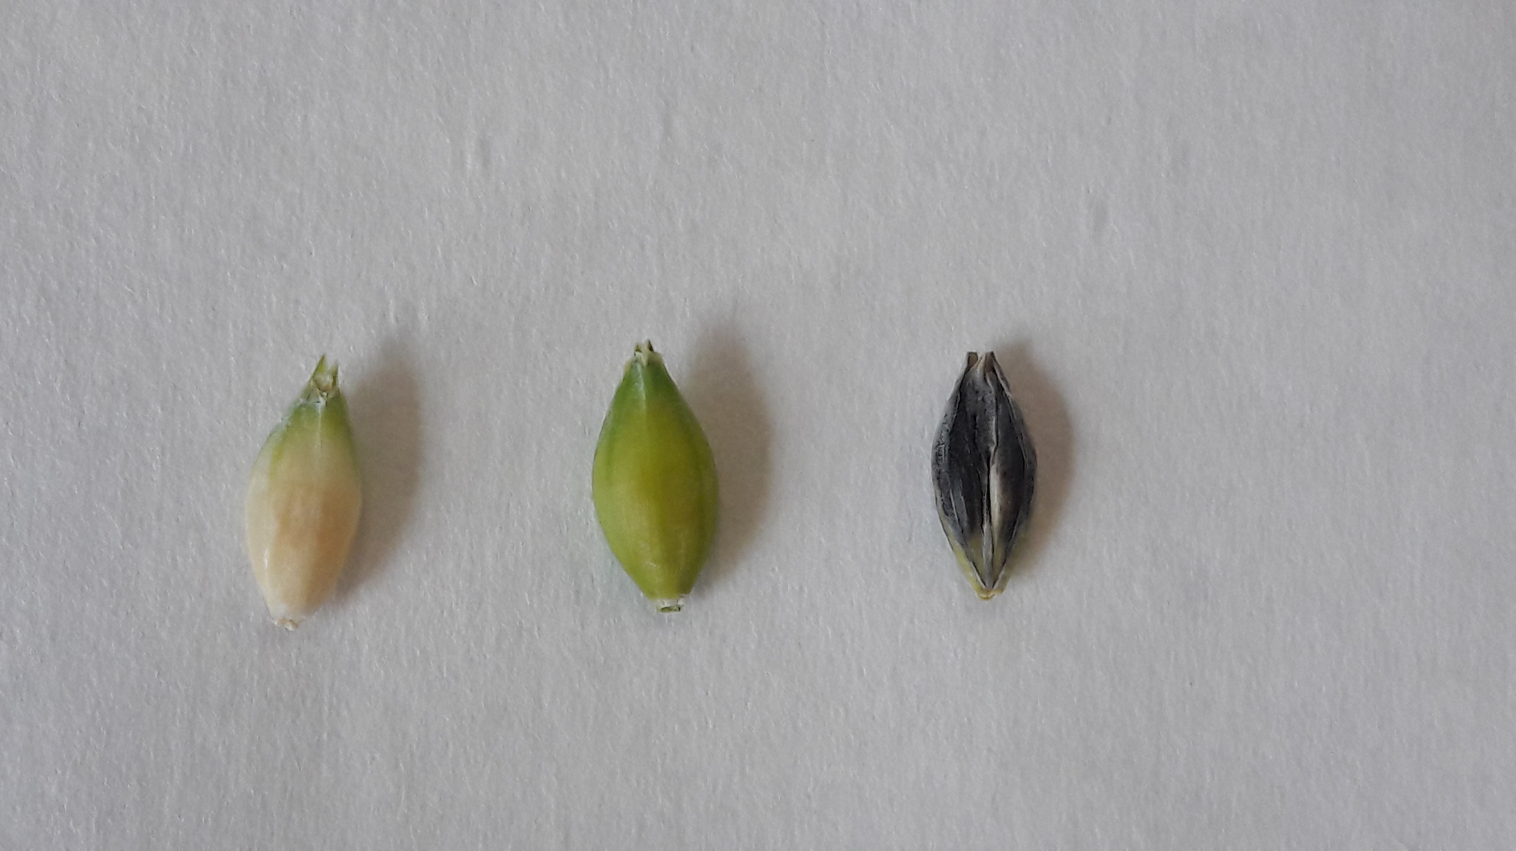

Slide 28
Конвейер компьютерной обработки - картирование
Сравнение конвейеров проводилось по следующим четырём параметрам:
Корреляция между значениями ДЭ, предсказанными с помощью RNA-seq и полученными с помощью количественной ПЦР
Стандартное отклонение значений корреляции
Доля картированных на геном прочтений
Доля уникально картированных на геном прочтений
Конвейеры | Показатели
 | corr | stdev | %_ mapped | %_uniq
Конвейер_1 | 0,83 | 0,04 | 98,77 | 87,40
Конвейер_2 | 0,80 | 0,05 | 98,70 | 79,05
Конвейер_3 | 0,79 | 0,06 | 72,07 | 62,06

Slide 29
Конвейер компьютерной обработки - картирование
Конвейеры | Показатели
 | r | S_{r} | F_{m} | F_{u}
Конвейер_1 | 0,83 | 0,04 | 98,77 | 87,40
Конвейер_2 | 0,80 | 0,05 | 98,70 | 79,05
Конвейер_3 | 0,79 | 0,06 | 72,07 | 62,06
Конвейеры были отсортированы поочерёдно по каждому из параметров; при каждой сортировке конвейерам присваивалось значение, равное порядковому номеру при такой сортировке
Присвоенные конвейерам номера суммировались; конвейер с наибольшей суммой считается лучшим
Конвейеры | Показатели |  |  |  | Сумма
 | r | S_{r} | F_{m} | F_{u}
Конвейер_1 | 3 | 2 | 3 | 3 | 11
Конвейер_2 | 2 | 3 | 2 | 2 | 9
Конвейер_3 | 1 | 1 | 1 | 1 | 4

Slide 30
map | filt | deg | n_tot | n_sdev | n_map | n_uniq | sum
hisat | rnamap | et | 36 | 36 | 5 | 7 | 84
hisat | chain | et | 34 | 34 | 6 | 9 | 83
hisat | chain | lrt | 31 | 31 | 6 | 9 | 77
hisat | unfil | et | 35 | 35 | 4 | 3 | 77
hisat | rnamap | lrt | 32 | 32 | 5 | 7 | 76
star | chain | et | 28 | 28 | 9 | 10 | 75
hisat | unfil | lrt | 33 | 33 | 4 | 3 | 73
star | rnamap | et | 29 | 29 | 7 | 8 | 73
star | unfil | et | 30 | 30 | 8 | 4 | 72
star | chain | lrt | 25 | 25 | 9 | 10 | 69

Slide 31
Конвейер de novo реконструкции транскриптома
Сравнение de novo сборок было проведено по формуле, предложенной в работе Holzner and Marz, 2019
Сравнение сборок de novo проводилось по семи параметрам:
N50
Медиана распределения длин контигов
Значение критерия полноты BUSCO
Количество обнаруженных известных CDS ячменя
Доля контигов, имеющих гомологию с известными CDS ячменя
Доля известных CDS ячменя, покрытых контигами не менее чем на 95% длины
Доля прочтений в библиотеках, использованных для составления сборки транскриптома de novo
$$N_{j}^{i}=\frac{\left.R_{j}^{i}−min{(}V^{i}\right)}{\left.\max\left(V^{i}\right)−min{(}V^{i}\right)}$$
$${Qa}_{j}=\sum_{i}{N_{j}^{i}}$$

Slide 32
Изменение экспрессии пластидных генов
Пластидные гены были разделены на три функциональные категории – гены, кодирующие белки, связанные с фотосинтезом; гены, кодирующие рибосомные белки; и остальные гены
Между категориями наблюдается различие в изменении уровней экспрессии. Различие в уровнях экспрессии генов, кодирующих рибосомные белки и белки, связанные с фотосинтезом, статистически значимы (p=4,38·10⁻⁴)
Гены рибосомных белков
Гены белков фотосинтеза
Прочие гены

Slide 33
Линия i:BwAlm – реконструкция транскриптома
Были получены индивидуальные de novo сборки транскриптома ячменя, а также общая мета-сборка
По совокупности рассмотренных параметров мета-сборка опережает индивидуальные сборки

Slide 35
Экспериментальная локализация гена, кодирующего новый прохибитин-подобный белок H. vulgare
Bowman
i:BwAlm
Betzes
CS
1HS
2H
3H
3HS
3HL
4H
4HL
5HS
5HL
6H
6HS
6HL
7H

Slide 36
Martin Hölzer, Manja Marz, 2019
De novo transcriptome assembly: A comprehensive cross-species comparison of short-read RNA-Seq assemblers. GigaScience, Volume 8, Issue 5, May 2019, giz039, https://doi.org/10.1093/gigascience/giz039
Melanin formation in barley grain occurs within plastids of pericarp and husk cells
Olesya Yu. Shoeva, Sergey R. Mursalimov, Natalya V. Gracheva,
Anastasiya Yu. Glagoleva, Andreas Börner & Elena K. Khlestkina
Scientific Reports. volume 10, Article number: 179 (2020)

Slide 38
map | filt | deg | n_tot | n_sdev | n_map | n_uniq | sum
dart | RNA-QC-Chain | DEGseq | 36 | 25 | 12 | 11 | 84
dart | RNA-QC-Chain | EdgeR | 31 | 30 | 12 | 11 | 84
dart | RNA-QC-Chain | DESeq2 | 32 | 31 | 10 | 10 | 83
dart | prinseq | DEGseq | 35 | 23 | 12 | 11 | 81
dart | prinseq | DESeq2 | 34 | 22 | 10 | 10 | 76
dart | prinseq | EdgeR | 27 | 24 | 11 | 12 | 74
dart | bowtie2 | EdgeR | 33 | 21 | 10 | 10 | 74
dart | bowtie2 | DEGseq | 30 | 36 | 3 | 1 | 70
dart | bowtie2 | DESeq2 | 21 | 28 | 9 | 9 | 67
hisat | RNA-QC-Chain | DEGseq | 25 | 26 | 8 | 8 | 67

